Slide 1
Guía para organizar un foro comunitario sobre la vacuna contra el COVID-19
EDICIÓN PARA NIÑOS Y ADOLESCENTES
Actualizada el 25 de enero de 2022
Notes:
Notas:
Principales actualizaciones desde la versión anterior (actualizado el 6/01):
Información actualizada sobre la elegibilidad de la dosis de refuerzo para las personas que recibieron la vacuna Moderna (diapositiva 17).

Slide 2
Instrucciones para usar esta guía
Esta guía está dirigida a proveedores, grupos de la comunidad y otras entidades para organizar reuniones locales o foros sobre la vacuna contra el COVID-19 destinados a niños y adolescentes.
Se incluye información del Departamento de Salud Pública de Massachusetts (Massachusetts Department of Public Health, DPH) que responde a las preguntas frecuentes.
Se ofrecen temas adicionales de discusión en la sección de notas de cada diapositiva.
Usted puede usar una parte o todo el contenido en función de los intereses y necesidades de su comunidad.
  Puede encontrar información adicional para su foro en https://www.mass.gov/covid-19-vaccine-in-massachusetts

Slide 3
¿Qué es una vacuna y cómo funciona?
Las vacunas previenen enfermedades que pueden ser peligrosas, o incluso mortales. Trabajan con las defensas naturales de su cuerpo para desarrollar protección de manera segura ante una enfermedad.
Las vacunas ayudan a su sistema inmunitario a generar anticuerpos, tal y como lo haría si usted se expusiera a la enfermedad. Después de recibir la vacuna, usted estará protegido contra esa enfermedad, sin necesidad de contraerla antes.
Es por esto que las vacunas son una medicina tan poderosa. A diferencia de la mayoría de los medicamentos, que tratan o curan enfermedades, las vacunas las previenen.
Notes:
Fuentes:
https://www.cdc.gov/vaccines/hcp/conversations/understanding-vacc-work.html
https://www.cdc.gov/vaccines/vpd/vpd-vac-basics.html

Slide 4
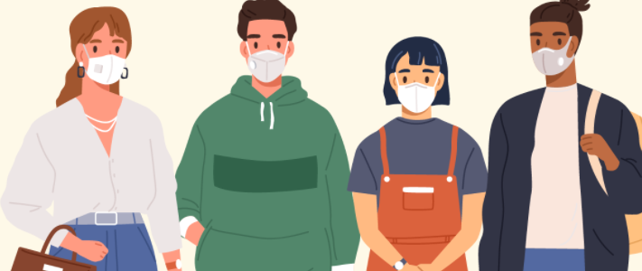
¿Por qué los niños y adolescentes deben vacunarse contra el COVID-19?
La vacuna puede ayudar a evitar que los niños y adolescentes enfermen gravemente, incluso si contraen COVID-19.
Además, puede ayudar a proteger a los miembros de la familia, como los hermanos que no pueden vacunarse y los miembros de la familia que presentan un mayor riesgo de enfermar gravemente si se contagian.
La vacuna para niños y adolescentes puede ayudar a que sigan asistiendo a clases y participen en deportes, juegos y otras actividades grupales de forma segura.
Notes:
Fuente: https://www.cdc.gov/coronavirus/2019-ncov/vaccines/recommendations/children-teens.html

Slide 5
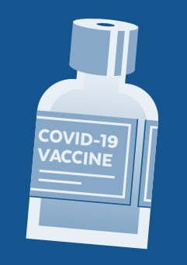
¿Qué vacunas existen para niños y adolescentes?
Tres vacunas han sido autorizadas o han recibido la autorización de uso de emergencia (EUA) de la Administración de Alimentos y Medicamentos: Pfizer/Comirnaty, Moderna y Janssen (Johnson & Johnson).
Las tres vacunas contra el COVID-19 son seguras y sumamente eficaces para evitar que la enfermedad sea grave, así como hospitalizaciones y muertes.
La vacuna de Pfizer/Comirnaty se encuentra disponible para personas mayores de 5 años.
Las vacunas de Moderna y Johnson & Johnson están disponibles para personas mayores de 18 años.
Notes:
La vacuna de Pfizer ha sido autorizada para personas mayores de 5 años y tiene aprobación total para personas mayores de 16 años.
¿Qué significa que la vacuna contra el COVID-19 de Pfizer cuente con la aprobación de la FDA?
El 23/8/21, la FDA aprobó la primera vacuna contra el COVID-19. La vacuna ha sido conocida como la vacuna de Pfizer contra el COVID-19 y ahora se comercializará como Comirnaty (koe-mir'-na-tee) para la prevención del COVID-19 en mayores de 16 años.
Comirnaty es la misma vacuna que la de Pfizer.
La vacuna de Pfizer también está disponible bajo autorización de uso de emergencia (EUA) para personas entre 5 y 15 años y para obtener una tercera dosis en el caso de determinadas personas inmunocomprometidas.
En comparación con una EUA, para que la FDA apruebe una vacuna se requieren aún más datos sobre su seguridad, fabricación y eficacia durante períodos de tiempo más largos y se incluyen datos reales.
La aprobación total de la FDA significa que la vacuna Comirnaty tiene ahora el mismo nivel de aprobación que otras vacunas utilizadas habitualmente en los Estados Unidos, como las vacunas contra la hepatitis, el sarampión, la varicela y la poliomielitis.
La vacuna contra el COVID-19 de Pfizer fue la primera vacuna que recibió una autorización de emergencia, por lo que es la primera que cuenta con suficientes datos para recibir una aprobación total. Esto no implica nada respecto a la seguridad y eficacia de la vacuna Moderna o Johnson & Johnson.
¿Qué es una autorización de uso de emergencia (EUA)?
La FDA de los Estados Unidos puso a disposición las vacunas contra el COVID-19 de Pfizer, Moderna y Janssen mediante un mecanismo de emergencia denominado EUA. La EUA cuenta con el respaldo de una declaración de la Secretaría de Salud y Servicios Sociales (Secretary of Health and Human Services, HHS) en la que se indica que existe una situación que justifica el uso de emergencia de productos farmacéuticos durante la pandemia de COVID-19.
La FDA puede emitir una EUA siempre que se cumplan determinados criterios, que incluyen la inexistencia de alternativas adecuadas, aprobadas y disponibles. La decisión de la FDA también se fundamenta en las pruebas científicas disponibles que demuestran que el producto puede ser eficaz para prevenir el COVID-19 durante la pandemia y que beneficios conocidos y potenciales del producto prevalecen sobre los riesgos. Todos estos criterios deben cumplirse para que el producto pueda utilizarse durante la pandemia de COVID-19.

Slide 6
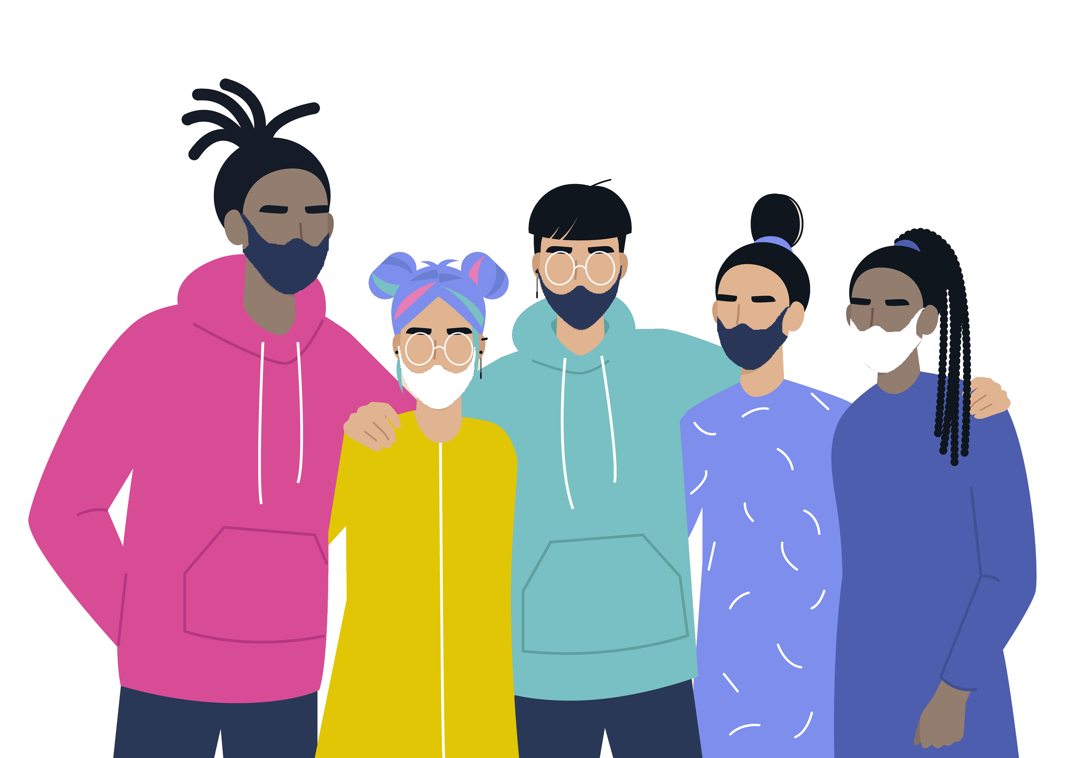
¿Son seguras las vacunas contra el COVID-19 para los niños?
Sí. Los Centros para el Control y Prevención de Enfermedades (Centers for Disease Control and Prevention, CDC) recomiendan que los mayores de 5 años se vacunen contra el COVID-19.
Se han realizado ensayos clínicos con miles de niños y se ha determinado que es seguro y eficaz.
La seguridad de las vacunas contra el COVID-19 se supervisa con el programa de control de seguridad más exhaustivo e intenso de la historia de los Estados Unidos.
Los niños pueden presentar algunos efectos secundarios derivados de la vacuna, que son similares a los que se observan en los adultos y con otras vacunas. Son síntomas normales de que su cuerpo se está protegiendo y han de desaparecer en unos días.
Notes:
La vacuna contra el COVID-19 de Pfizer tiene una eficacia superior al 90 % en la prevención del COVID-19 en niños de 5 a 11 años.

Slide 7






¿Cómo sabemos que la vacuna es segura?
Las vacunas se someten a más pruebas que cualquier otro producto farmacéutico:
Un pequeño grupo de personas reciben la vacuna de prueba.
La vacuna se aplica a grupos específicos de personas (por ejemplo, personas de cierta edad, raza o estado de salud).
La vacuna se aplica a decenas de miles de personas y se comprueba su eficacia y seguridad.
Notes:
Sabemos lo importante que es ser transparentes y honestos sobre la seguridad y el desarrollo de la vacuna, sobre todo para las comunidades que han sufrido las consecuencias de un mal tratamiento médico.
Resulta importante saber que las vacunas se someten a más pruebas que cualquier otro producto farmacéutico. Para que una vacuna salga a la venta, debe pasar por un riguroso proceso de desarrollo y pruebas. El proceso de fabricación es fundamental: cada dosis debe ser de alta calidad. Además, se realizan pruebas exhaustivas en ensayos clínicos para probar que son seguras.
Fuente: https://www.cdc.gov/coronavirus/2019-ncov/vaccines/safety.html

Slide 8




¿Cómo sabemos que es segura?
El Comité Asesor sobre Prácticas de Inmunización (Advisory Committee on Immunization Practices, ACIP) de los CDC examina la información para determinar si la vacuna funciona y es segura. El comité asesora a la Administración de Alimentos y Medicamentos de los Estados Unidos (FDA, por sus siglas en inglés).
La FDA analiza esta información y los consejos del Comité Asesor y decide si se aprueba la vacuna.
La vacuna se aprobará únicamente cuando se hayan realizado todos estos pasos y varios equipos de revisores estén seguros de que funciona y es segura.
Notes:
La seguridad es una prioridad absoluta y el control de la seguridad de las vacunas contra el COVID-19 ha sido el más intenso y exhaustivo de la historia de los Estados Unidos.

Slide 9




¿Cómo es posible que sea segura si se produjo tan rápido?
El cronograma se agilizó, pero nunca se tomaron atajos relativos a la seguridad. Explicación:
Ya contábamos con información útil sobre otros coronavirus, así que no partimos de cero.
Los Estados Unidos y otros gobiernos invirtieron mucho dinero para apoyar a las empresas productoras de vacunas en su labor.
Mucha gente participó en los ensayos clínicos y no tuvimos que perder tiempo en la búsqueda de voluntarios.
Se fabricó en paralelo a los estudios de seguridad, de modo que las vacunas estuvieron listas para su distribución tan pronto como se autorizaron.
Notes:
La vacuna contra el COVID-19 se desarrolló rápidamente, pero se siguieron los mismos pasos de seguridad que se utilizan para todas las vacunas.
Las empresas productoras de vacunas se movilizaron rápidamente porque:
Ya contábamos con información útil: el virus del COVID-19 forma parte de una familia de coronavirus que lleva mucho tiempo estudiándose. Los expertos obtuvieron información importante de otros brotes de coronavirus que les ayudó a desarrollar la vacuna contra el COVID-19, por lo que no partíamos de cero.
Los gobiernos financiaron la investigación de vacunas: los Estados Unidos y otros gobiernos invirtieron mucho dinero para apoyar a las empresas productoras de vacunas en su labor. La colaboración con otros países también ayudó a los investigadores a avanzar rápidamente.
Decenas de miles de personas participaron en los estudios sobre vacunas: se realizaron estudios de la vacuna (llamados ensayos clínicos) para demostrar que la vacuna es segura y eficaz. Decenas de miles de personas se apuntaron a los estudios, por lo que las empresas no tuvieron que dedicar mucho tiempo a buscar voluntarios.
La fabricación se realizó en paralelo a los estudios de seguridad: las empresas productoras de vacunas comenzaron a desarrollar la vacuna al mismo tiempo que se realizaban los estudios con la esperanza de que se demostrara su seguridad y eficacia. Esto quiere decir que en cuanto se autorizaran, las vacunas ya estaban listas para ser distribuidas.

Slide 10
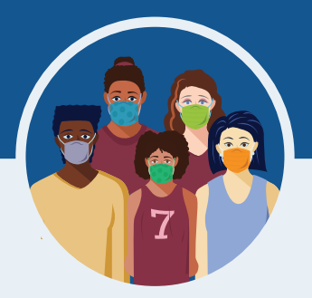
¿Cuáles son los posibles efectos secundarios de la vacuna contra el COVID-19?
Los efectos secundarios graves de las vacunas, incluida la vacuna contra el COVID-19, son poco frecuentes.
Es posible que su hijo presente efectos secundarios, que son síntomas normales de que su cuerpo está adquiriendo las defensas.
Estos efectos secundarios pueden afectar la capacidad de su hijo para realizar sus actividades diarias, pero han de desaparecer en pocos días.
Los efectos secundarios más comunes son leves e incluyen:
    Cansancio
    Dolor de cabeza
    Dolor en la zona en que se colocó la inyección
    Dolor muscular
    Escalofríos
    Náuseas y/o vómitos
    Fiebre
Notes:
Si su hijo presenta una reacción alérgica grave después de vacunarse contra el COVID-19, los proveedores de vacunas pueden atenderlo rápidamente y llamar a los servicios médicos de emergencia, en caso de ser necesario.
Consulte con el proveedor de atención médica de su hijo sobre el uso de un analgésico sin aspirina y otras medidas que puede tomar en casa después de que su hijo se vacune. Por lo general, no se recomienda el consumo de aspirina en niños y adolescentes menores de 18 años. Para aliviar las molestias, se puede colocar un paño fresco y húmedo en la zona en que se colocó la inyección.

Slide 11

¿Cuál es el riesgo de padecer miocarditis (inflamación del corazón)?
En general, el riesgo de que la vacuna contra el COVID-19 produzca efectos secundarios es muy bajo en los niños.
Hubo casos poco frecuentes de miocarditis en varones adolescentes que se han relacionado con la vacunación contra el COVID-19.
Es mucho mayor el riesgo de desarrollar una miocarditis debido a la infección por COVID-19 que de desarrollarla después de vacunarse.
La mayoría de los pacientes con miocarditis que recibieron atención reaccionaron bien a los medicamentos y al reposo y no tardaron en sentirse mejor.

Slide 12
¿Es conveniente que los niños y adolescentes alérgicos se vacunen contra el COVID-19?
Los niños y adolescentes no deben vacunarse contra el COVID-19 si tienen antecedentes de reacción alérgica grave (también llamada «anafilaxia») a cualquier ingrediente de la vacuna.
Las vacunas no contienen huevos, gelatina, conservantes ni látex. Las listas de ingredientes se encuentran en:
  Pfizer/Comirnaty: https://www.fda.gov/media/144414/download (página 3)
  Moderna: https://www.fda.gov/media/144638/download (página 2)
  Janssen (J&J): https://www.fda.gov/media/146305/download (página 2)
Aquellas personas que tengan antecedentes de una reacción alérgica grave a alguna otra cosa que no se encuentre en la vacuna (como la mantequilla de maní) deberán consultar con su médico antes de vacunarse.
Notes:
A pesar de que existe una pequeña posibilidad de que las vacunas contra el COVID-19 puedan provocar una reacción alérgica grave, por lo general, se produce entre unos minutos y una hora después de vacunarse.
Los síntomas de una reacción alérgica grave pueden ser:
• Dificultad para respirar
• Hinchazón de la cara y garganta
• Aceleración del ritmo cardíaco
• Sarpullido en todo el cuerpo
• Mareos y debilidad
Si su hijo tiene antecedentes de reacciones alérgicas, es posible que el vacunador le pida que permanezca por más tiempo en el lugar donde se vacunó para hacer un seguimiento posterior.

Slide 13
¿Hay algún problema de fertilidad o de desarrollo si se vacuna a los niños antes de que lleguen a la pubertad?
No.
No hay pruebas de que las vacunas, incluida la del COVID-19, puedan causar problemas de fertilidad ni en la mujer ni en el hombre.
No hay pruebas de que los ingredientes de la vacuna o los anticuerpos desarrollados tras la vacunación contra el COVID-19 causen problemas para quedar embarazada. Del mismo modo, no hay pruebas de que la vacuna contra el COVID-19 afecte a la pubertad.
Notes:
Fuente: https://www.cdc.gov/coronavirus/2019-ncov/vaccines/faq-children.html

Slide 14
¿Puede la vacuna contra el COVID-19 alterar el ADN de mi hijo?
No. Las vacunas contra el COVID-19 no alteran ni interactúan con nuestro ADN en absoluto.
Las vacunas le enseñan a nuestro sistema inmunitario a luchar contra un virus específico.
Para cumplir su función, la vacuna contra el COVID-19 no necesita entrar en el núcleo de la célula, que es donde se guarda nuestro ADN. Eso quiere decir que la vacuna no interactúa con nuestro ADN en absoluto y no tiene forma de alterarlo.
Notes:
Las vacunas le enseñan a nuestro sistema inmunitario a luchar contra un virus específico. Cooperan con las defensas naturales del organismo para desarrollar la inmunidad a las enfermedades de forma segura. Para cumplir su función, la vacuna contra el COVID-19 no necesita entrar en el núcleo de la célula, que es donde se guarda nuestro ADN. Eso quiere decir que la vacuna no interactúa con nuestro ADN en absoluto y no tiene forma de alterarlo.
Una vez finalizado el proceso, nuestro cuerpo habrá aprendido a protegerse contra futuros contagios. Lo que nos protege del contagio si el virus real entra en nuestro cuerpo es la respuesta inmunológica y la producción de anticuerpos. (Fuente: https://www.cdc.gov/coronavirus/2019-ncov/vaccines/facts.html)

Slide 15
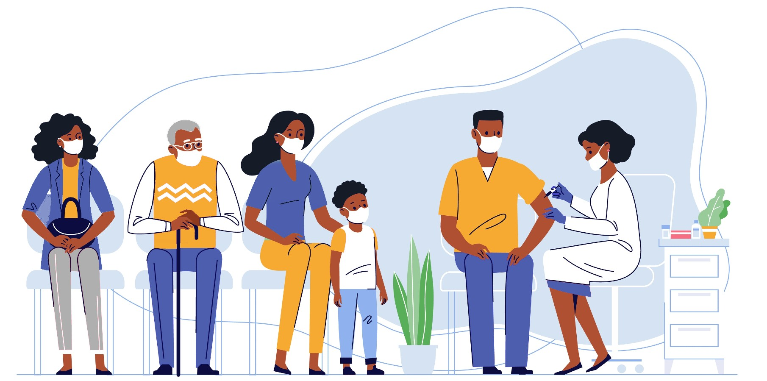
¿Es posible que mi hijo se contagie de la vacuna contra el COVID-19?
No. Las vacunas no contienen el virus vivo que causa el COVID-19. Esto significa que su hijo no puede contagiarse de COVID-19 a causa de la vacuna.

Slide 16

¿Funcionarán las vacunas contra las variantes de COVID-19?
Es normal que los virus evolucionen a medida que se propagan y que aparezcan nuevas variantes.
Hasta el momento, los estudios apuntan a que las vacunas ofrecen protección frente a las variantes conocidas.
Incluso cuando una persona vacunada se contagia de COVID-19, cuenta con una buena protección contra enfermedades graves y la muerte.
Notes:
Observaciones acerca de Ómicron (fuente: https://www.cdc.gov/coronavirus/2019-ncov/variants/about-variants.html)
Las primeras pruebas sugieren que las personas que cuentan con el esquema de vacunación completo y se han contagiado de la variante Ómicron pueden transmitir el virus a otras personas.
La reciente aparición de la variante Ómicron recalca aún más la importancia de la vacunación y los refuerzos.

Slide 17
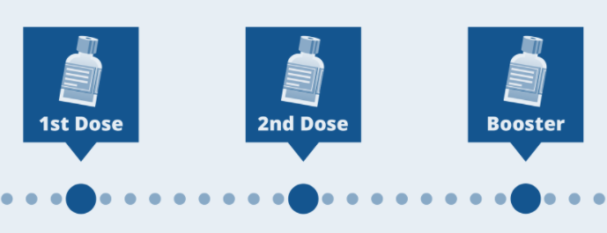
¿Deben los niños y adolescentes recibir una dosis de refuerzo?
Las vacunas contra el COVID-19 funcionan correctamente para prevenir enfermedades graves, hospitalizaciones y muertes. Sin embargo, los expertos en salud pública comienzan a ver una menor protección contra las enfermedades leves y moderadas. Las dosis de refuerzo conservan la eficacia de las vacunas durante más tiempo.
Las personas mayores de 12 años pueden recibir una dosis de refuerzo si:
  Pfizer y Moderna: han pasado al menos 5 meses desde la aplicación de la segunda dosis.
  Johnson & Johnson: han pasado al menos 2 meses desde la aplicación de la primera dosis.
Si usted tiene entre 12 y 17 años, solo puede recibir una dosis de refuerzo de Pfizer. De lo contrario, puede elegir la dosis de refuerzo que desee.
Notes:
Puede elegir la dosis de refuerzo que desee. Algunas personas prefieren el tipo que recibieron en un principio, mientras que otras prefieren otro tipo de dosis de refuerzo.
Los efectos secundarios tras la aplicación de la dosis de refuerzo son similares a los de la segunda dosis.
Incluso si no recibe una dosis de refuerzo, se considera que presenta el esquema de vacunación completo.
Puede recibir la vacuna contra el COVID-19 y otras vacunas, como la de la gripe o la del herpes zóster, al mismo tiempo o en fechas cercanas.
No necesita un documento de identidad ni un seguro médico y no tiene que presentar la tarjeta de vacunación.
Si desea ver las respuestas a las preguntas más frecuentes sobre las dosis de refuerzo, visite: https://www.mass.gov/info-details/covid-19-booster-frequently-asked-questions

Slide 18

¿Cómo se pide una cita?
Visite VaxFinder.mass.gov para concertar una cita (incluso para dosis de refuerzo) en farmacias, proveedores de atención médica y otros establecimientos de la comunidad.
Se puede clasificar según la vacuna que se ofrece, de modo que los menores de 18 años puedan encontrar los lugares que solo ofrezcan la vacuna de Pfizer/Comirnaty.
También se puede clasificar por los lugares que ofrecen la dosis de refuerzo de su elección.
Las personas que no tienen acceso a Internet pueden llamar a la línea de recursos para la programación de vacunas de Massachusetts: 2-1-1 (877-211-6277)
Notes:
Estos métodos también son válidos para las personas que quieran aplicarse la dosis de refuerzo.
La línea de recursos de programación está destinada a las personas que no tienen acceso a Internet. Está disponible en 100 idiomas. Los representantes tienen el mismo acceso a las citas que aparecen en la página web pública. Su horario de atención es:
de lunes a jueves de 8:30 a. m. a 8:00 p. m.
de viernes a domingo de 8:30 a. m. a 5:00 p. m.

Slide 19

¿Tendré que pagar por la vacuna?
No. La vacuna (incluida la dosis de refuerzo) es gratuita para todos los residentes de Massachusetts.
  Nunca le pedirán un número de tarjeta de crédito para concertar una cita.
  Puede vacunarse incluso si no
  tiene seguro, una licencia de conducir,
  o un número de seguridad social.
Notes:
El seguro médico (incluidos Medicare y Medicaid) cubrirá los gastos de la administración de la vacuna. Traiga su tarjeta de seguro médico, en caso de que la tenga. Usted no tendrá que pagar por su seguro.
Los proveedores de atención médica también pueden recibir un reembolso del gobierno federal por los gastos de la administración de la vacuna a los inmigrantes indocumentados.

Slide 20

¿Quién puede ayudarme a tomar decisiones sobre la vacunación de mi hijo?
Si tiene más preguntas sobre la salud de su hijo o sobre la decisión de vacunarlo, consulte con un proveedor de atención médica de confianza, ya sea el médico de su hijo, una enfermera, un gestor de atención de su seguro, un farmacéutico o un trabajador sanitario de la comunidad.

